Slide 1
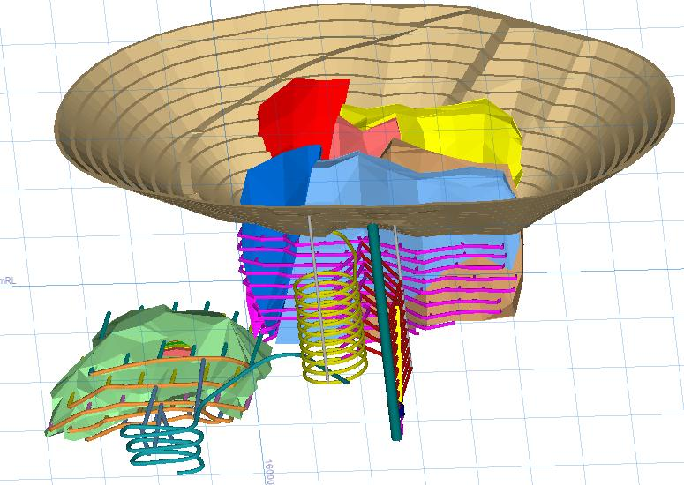
Международный форум МИНГЕО Красноярск, 22-23 мая 2019 г.
КГА
Горнодобывающая отрасль Кыргызстана. Внедрение горного кодекса и малое предпринимательство
Заведущий кафедрой ИГД и ГТ, Президент Кыргызской горной ассоциации, Президент Кыргызского общества экспертов недр:
проф.Чунуев И.К. E:mail - IChunuev@gmail.com

Slide 2
Пути реализации стратегических задач развития горнодобывающей отрасли Кыргызстана
КГА
Горнодобывающая промышленность Кыргызстана составляет:
31.8%
объема инвестиций
8.35%
ВВП
47.1%
объема промышленности
Заведущий кафедрой ИГД и ГТ, Президент Кыргызской горной ассоциации, Президент Кыргызского общества экспертов недр:
проф.Чунуев И.К. E:mail - IChunuev@gmail.com

Slide 3
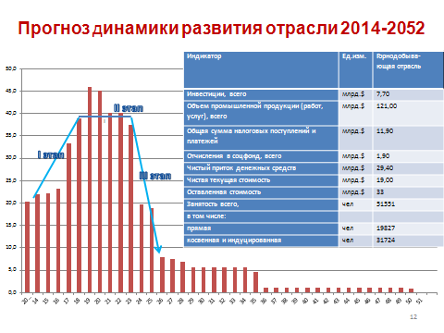
Пути реализации стратегических задач развития горнодобывающей отрасли Кыргызстана
КГА
*Стратегия развития горнодобывающей отрасли на 2015–2035 гг.
(Министерство экономики КР, 2014 г.)
Заведущий кафедрой ИГД и ГТ, Президент Кыргызской горной ассоциации, Президент Кыргызского общества экспертов недр:
проф.Чунуев И.К. E:mail - IChunuev@gmail.com

Slide 4
Пути реализации стратегических задач развития горнодобывающей отрасли Кыргызстана
КГА
Инвестиции в горнодобывающую отрасль в 2014-2015 гг
Предприятия горнодобывающей промышленности произвели продукции на 106 млрд 86 млн сомов (~1 млрд 600 млн долларов США)
Частные предприятия инвестировали в геологоразведку 4,8 млрд сомов (~71 млн. долларов США ) Государство потратило на пополнение минерально-сырьевой базы 35,790 млн. сомов (~500 тыс. доллары США)
Заведущий кафедрой ИГД и ГТ, Президент Кыргызской горной ассоциации, Президент Кыргызского общества экспертов недр:
проф.Чунуев И.К. E:mail - IChunuev@gmail.com

Slide 5
Инвестиции в геологическое изучение

Slide 6
Лицензии на право пользования недрами
По видам полезных ископаемых
По видам работ

Slide 7
Удержание лицензий на право пользования недрами

Slide 8
Производство золота

Slide 9
Ввод новых месторождений в эксплуатацию
Краткосрочный период 2018 год | Среднесрочный период 2019-2020 годы | Долгосрочный период 2021-2023 годы
Куру-Тегерек | Шамбесай | Андаш
 | Террекан- Перевальное-Терек | Тоголок
 | Ширальджин | Насоновское
 | Джеруй | Ункур-Таш
 | Чаарат | Кичисандык
 |  | Терек
 |  | Алтын-Джилга
 |  | Кумбель
Прогнозируемые экономические показатели от ввода новых месторождений в эксплуатацию, долл. США
Запасы золота (балансовые), тонн | Объем инвестиций | Выплаты в бюджет | Отчисления на развитие и содержание инфраструктуры местного значения | Количество рабочих мест
253,36 - золото | 1 млрд 958 млн 770 тыс | 1 млрд 656 млн 820 тыс | 70 млн 184 тыс | 6678 мест

Slide 10
Перспективные запасы и прогнозные ресурсы металлических полезных ископаемых
Вид ПИ | Количество месторож-дений | Запасы и прогнозные ресурсы
Железо | 12 | 1791,4 млн. тонн
Алюминий (бокситы) | 10 | 47067.9 тыс. тонн
Алюминий (нефелиновые сиениты) | 2 | 405403 тыс. тонн
Медь | 29 | 6470.3 тыс. тонн
Свинец | 27 | 912 тыс. тонн
Цинк |  | 452,9 тыс. тонн
Олово | 14 | 277,7 тыс. тонн
Вольфрам | 20 | 276.2 тыс. тонн
Молибден | 18 | 106 тыс. тонн
Ртуть | 29 | 48,3 тыс. тонн
Сурьма | 33 | 770,8 тыс. тонн
Редкоземельные | 11 | 75,1 тыс. тонн
Золото коренное | 70 | 2123,7 тонн
Золото россыпное | 63 | 25,6 тонн
Серебро | 37 | 7406,5 тонн
Уран | 22 | 31,2 тыс. тонн
Карта металлических полезных ископаемых КР
Условные обозначения:

Slide 11
О необходимости разработки и внедрения Горного Кодекса в Кыргызстане
КГА
Основные вопросы, которые необходимо рассмотреть в Горном Кодексе:
Государственный баланс запасов полезных ископаемых
Упрощение регулятивных процедур
Порядок предоставления права пользования недрами (Статья 22 ЗоНа)
Государственный кадастр месторождений и проявлений полезных ископаемых (ГКМП)
Вторичный рынок прав пользования недрами
Проведение политики в области добычи полезных ископаемых
Государственный банк цифровой геологической информации
Малое горное предпринимательство
Вопросы ликвидации и рекультивации разработок месторождений
Заведущий кафедрой ИГД и ГТ, Президент Кыргызской горной ассоциации, Президент Кыргызского общества экспертов недр:
проф.Чунуев И.К. E:mail - IChunuev@gmail.com

Slide 12
О необходимости разработки и внедрения Горного Кодекса в Кыргызстане
КГА
Предпосылки разработки и внедрения Горного Кодекса в Кыргызстане:
Практически все законодательство Кыргызстана кодифицировано (18 кодексов). Вполне логично кодифицировать и недропользование. Действующее законодательство содержит множество устаревших советских норм и правил, не соответствующих рыночным условиям ведения бизнеса.
От обнаружения до ввода в эксплуатацию месторождения проходит не менее десяти лет, поэтому главной целью Кодекса должно стать создание благоприятных условий для привлечения инвестиций в поиск и разведку месторождений полезных ископаемых (МПИ).
Если не привлекать инвестиции, в конце 20-х годов ожидается обвал горнодобывающей отрасли. В настоящее время идет широкое обсуждение Проекта Национальной Стратегии Устойчивого Развития (НСУР) КР, в котором обозначены шаги по привлечению инвестиций в горнодобывающей промышленности.
Опыт других стран (Чили, Грузии, Казахстан и др.).
Заведущий кафедрой ИГД и ГТ, Президент Кыргызской горной ассоциации, Президент Кыргызского общества экспертов недр:
проф.Чунуев И.К. E:mail - IChunuev@gmail.com

Slide 13
О необходимости разработки и внедрения Горного Кодекса в Кыргызстане
КГА
Предпосылки разработки и внедрения Горного Кодекса в Кыргызстане
(продолжение):
Действующие в настоящее время подзаконные акты необоснованно расширительно толкуют Закон о Недрах (2012 г. и проект 2016 г.) и не всегда с ним согласуются. Этот дефект может быть устранен Горным Кодексом.
Недропользование – 9 (5 - Законов и 4 - Положений);
Акты,регулирующие права на землю недропользователей – 4 (2 - Кодекса,1-Постановление,1-Положение);
Акты, регулирующие налогообложение недропользователей – 5 (1-Кодекс,1-Закон,3-Положения);
Акты, регулирующие вопросы охраны окружающей среды в процессе недропользования - 6 (4-Закона, 2-Постановления);
Уполномоченные государственные органы в сфере недропользования – 5.
Заведущий кафедрой ИГД и ГТ, Президент Кыргызской горной ассоциации, Президент Кыргызского общества экспертов недр:
проф.Чунуев И.К. E:mail - IChunuev@gmail.com

Slide 14
О необходимости разработки и внедрения Горного Кодекса в Кыргызстане
КГА
Предлагаемая структура Горного Кодекса:
Общая часть кодифицированного нормативного правового акта (кодекса). В основу может быть заложен действующий «Закон о недрах» ( 2012 г. и проект 2016 г.):
фундаментальные положения (принципы, определения терминов, основные институты);
специализированные нормативные положения;
иные исходные нормативные положения, которые характеризуются высокой степенью обобщенности, стабильности и закладывают правовую основу использования (применения) норм особенной части.
Особенная часть (будут отражены особенности других упомянутых законов и добавится раздел «О горной концессии», «О малом горном предпринимательстве») может содержать нормы, которые обозначают:
вид и меру (правила) возможного и должного поведения (юридические права и обязанности);
вид и меру негативных (отрицательных) последствий возможных нарушений норм права (юридическую ответственность).
Заведущий кафедрой ИГД и ГТ, Президент Кыргызской горной ассоциации, Президент Кыргызского общества экспертов недр:
проф.Чунуев И.К. E:mail - IChunuev@gmail.com

Slide 15
О необходимости разработки и внедрения Горного Кодекса в Кыргызстане
КГА
Основные вопросы, которые необходимо рассмотреть в Горном Кодексе:
Государственный баланс запасов полезных ископаемых
Упрощение регулятивных процедур
Порядок предоставления права пользования недрами (Статья 22 ЗоНа)
Государственный кадастр месторождений и проявлений полезных ископаемых (ГКМП)
Вторичный рынок прав пользования недрами
Проведение политики в области добычи полезных ископаемых
Государственный банк цифровой геологической информации
Малое горное предпринимательство
Вопросы ликвидации и рекультивации разработок месторождений
Заведущий кафедрой ИГД и ГТ, Президент Кыргызской горной ассоциации, Президент Кыргызского общества экспертов недр:
проф.Чунуев И.К. E:mail - IChunuev@gmail.com

Slide 16
О необходимости разработки и внедрения Горного Кодекса в Кыргызстане
КГА
1.Государственный баланс запасов полезных ископаемых:
Месторождения, запасы которых прошли экспертизу
по стандартам семейства CRIRSCO
 | Месторождение | Кодекс | Биржа
1 | Талдыбулак Таласский | JORC, (SAMREC) | ASX
2 | Андаш | JORC | ASX
3 | Акташ | JORC | ASX
4 | Жамгыр | PERC | LME
5 | Бозымчак | PERC | LME
6 | Чаарат | PERC | LME
7 | Кутессай II | JORC (CIM NI-43-101) | TSE
8 | Кумтор | CIM NI-43-101 | TSE
9 | Шамбесай | JORC | ASX
10 | Джеруй | SME, PERC | LME
11 | Куранджайляу | JORC | ASX
12 | Долпран | JORC | ASX
Заведущий кафедрой ИГД и ГТ, Президент Кыргызской горной ассоциации, Президент Кыргызского общества экспертов недр:
проф.Чунуев И.К. E:mail - IChunuev@gmail.com

Slide 17
О необходимости разработки и внедрения Горного Кодекса в Кыргызстане
КГА
1.Государственный баланс запасов полезных ископаемых:
В Горном кодексе требуется законодательно признать международную номенклатуру и классификацию запасов, и международные стандарты отчетности;
необходимо предусмотреть ежегодные отчеты о состоянии запасов отрабатываемых месторождений, подписанные компетентными экспертами и в таком виде учитываемые Государственным балансом, сохранив 5-ГР;
следует передать экспертизы сертифицированным и аккредитованным специалистам - членам независимых профессиональных объединений, имеющих санкционный механизм.
В Кыргызстане создано Кыргызское Общество Экспертов Недр ( КОЭН, апрель 2017 г.) и ведутся совместные работы данного Общества с ГКЗ КР по внедрению стандартов CRIRSCO.
Заведущий кафедрой ИГД и ГТ, Президент Кыргызской горной ассоциации, Президент Кыргызского общества экспертов недр:
проф.Чунуев И.К. E:mail - IChunuev@gmail.com

Slide 18
О необходимости разработки и внедрения Горного Кодекса в Кыргызстане
КГА
2.Упрощение регулятивных процедур (Регулирование недропользования необходимо избавить от чрезмерного государственного регулирования):
Постановлением от 12 января 2015 года № 4 [2]: Правительством КР совместно с ОБСЕ запущена Регулятивная реформа, включающая «Системный анализ регулирования»;
передача функций по регулированию (выработке) и реализации государственной политики недропользования Комитету по промышленности, энергетике и недропользованию (ГКПЭН КР,2016 г.);
рекомендуется предусмотреть разделение функций регулирования на Горный кадастр (Отдел выдачи лицензий) и Горный инспекторат (Контрольно-Мониторинговый отдел). Недропользователь должен иметь контакты только с Горным кадастром (регулирование «в одно окно).
Заведущий кафедрой ИГД и ГТ, Президент Кыргызской горной ассоциации, Президент Кыргызского общества экспертов недр:
проф.Чунуев И.К. E:mail - IChunuev@gmail.com

Slide 19
О необходимости разработки и внедрения Горного Кодекса в Кыргызстане
КГА
3.Порядок предоставления права пользования недрами (Статья 22 ЗоНа):
предусмотреть правило оформления всех документов, представляемых недропользователем, «в одно окно»;
права концессионера распространить на все виды полезных ископаемых, которые могут добываться или могли бы добываться в пределах принадлежащей ему площади на момент подачи заявления и после получения лицензии на добычные работы;
месторождения, открытые в советское время, должны выставляться на аукционы и конкурсы, если их разработка уже согласована с местным населением. Частные недропользователи, открывшие или разведавшие месторождение, должны получить согласие местных жителей на разработку сами (Социальная лицензия).
Заведущий кафедрой ИГД и ГТ, Президент Кыргызской горной ассоциации, Президент Кыргызского общества экспертов недр:
проф.Чунуев И.К. E:mail - IChunuev@gmail.com

Slide 20
О необходимости разработки и внедрения Горного Кодекса в Кыргызстане
КГА
4. Государственный кадастр месторождений и проявлений полезных ископаемых (ГКМП):
Горный Кодекс должен предусмотреть путем экспертной оценки классификацию в Кадастре на объекты, подлежащие распределению (а) по конкурсу, (б) на аукционах и (в) по праву первой заявки;
необходимо провести четкую дифференциацию и регламентацию с учетом специфики соответствующих полезных ископаемых, как например: в отношении золотосодержащих руд и общераспространенных полезных ископаемых или же подземных вод.
Заведущий кафедрой ИГД и ГТ, Президент Кыргызской горной ассоциации, Президент Кыргызского общества экспертов недр:
проф.Чунуев И.К. E:mail - IChunuev@gmail.com

Slide 21
О необходимости разработки и внедрения Горного Кодекса в Кыргызстане
КГА
5. Вторичный рынок прав пользования недрами:
Лицензия на разведку или разработку, полученная недропользователем, является полноценным финансовым инструментом, позволяющим осуществлять многие финансовые операции наравне с акциями, облигациями и пр.
Кодекс должен выработать противодействие пассивной спекуляции лицензиями и рентному механизму извлечения прибыли лицензиатами.
Заведущий кафедрой ИГД и ГТ, Президент Кыргызской горной ассоциации, Президент Кыргызского общества экспертов недр:
проф.Чунуев И.К. E:mail - IChunuev@gmail.com

Slide 22
О необходимости разработки и внедрения Горного Кодекса в Кыргызстане
КГА
6.Проведение политики в области добычи полезных ископаемых:
Горный кодекс должен способствовать повышению экономической и социальной эффектив-ности горнодобывающей промышленности путем стимулирования реинвестиций, повышения добавленной стоимости продукции путем высокого передела, закупок местной продукции.
Правительство должно:
сохранить достаточную свободу маневра для обеспечения баланса между оптимизацией доходов от добычи полезных ископаемых и получением компаниями, готовящими месторождение к разработке и ведущими его разработку, адекватной нормы прибыли на вложенные ими средства;
предусматривать использование национальных налогов на доходы корпораций на основе чистой прибыли в качестве общего элемента для крупных и мелких предприятий;
обязывать горнодобывающие компании привлекать независимых экспертов для составления аналитических обзоров и докладов для правительства до утверждения разрешения на подготовку объекта к эксплуатации, при внесении в проект изменений и на регулярной основе на этапе эксплуатации.
Заведущий кафедрой ИГД и ГТ, Президент Кыргызской горной ассоциации, Президент Кыргызского общества экспертов недр:
проф.Чунуев И.К. E:mail - IChunuev@gmail.com

Slide 23
О необходимости разработки и внедрения Горного Кодекса в Кыргызстане
КГА
7. Государственный банк цифровой геологической информации:
Необходимо законодательно обязать компании передавать электронные базы данных в специально организованный Государственный банк геологической информации (по примеру российского);
геологические компании обязаны сдавать на хранение каменный материал, керны бурения;
необходимо строительство современных кернохранилищей ( на юге и севере Республики).
Заведущий кафедрой ИГД и ГТ, Президент Кыргызской горной ассоциации, Президент Кыргызского общества экспертов недр:
проф.Чунуев И.К. E:mail - IChunuev@gmail.com

Slide 24
О необходимости разработки и внедрения Горного Кодекса в Кыргызстане
КГА
8.Малое горное предпринимательство:
Имеет цель снижения уровня бедности, создания предпосылок для экономического роста и ускорения социального развития.
В мировой горной экономике доля малого производства составляет 15 −30% от общих объемов добычи;
для обозначения кустар­ной добычи полезных ископаемых в мировой практике используется термин Artisanal and small scale mining (ASM) – дословно: «кустарная и мелкомасштабная добыча полезных ископаемых». По разным оценкам, мировой сектор ASM на­считывает более 13 млн кустарных добытчиков;
в Кыргызстане осуществляется стихийная добыча россыпного и коренного золота, в отдельные годы занимающая до 5 тыс. человек. К мелкомасштаб-ной добыче можно отнести и многочисленные разработки местных строительных материалов;
Заведущий кафедрой ИГД и ГТ, Президент Кыргызской горной ассоциации, Президент Кыргызского общества экспертов недр:
проф.Чунуев И.К. E:mail - IChunuev@gmail.com

Slide 25
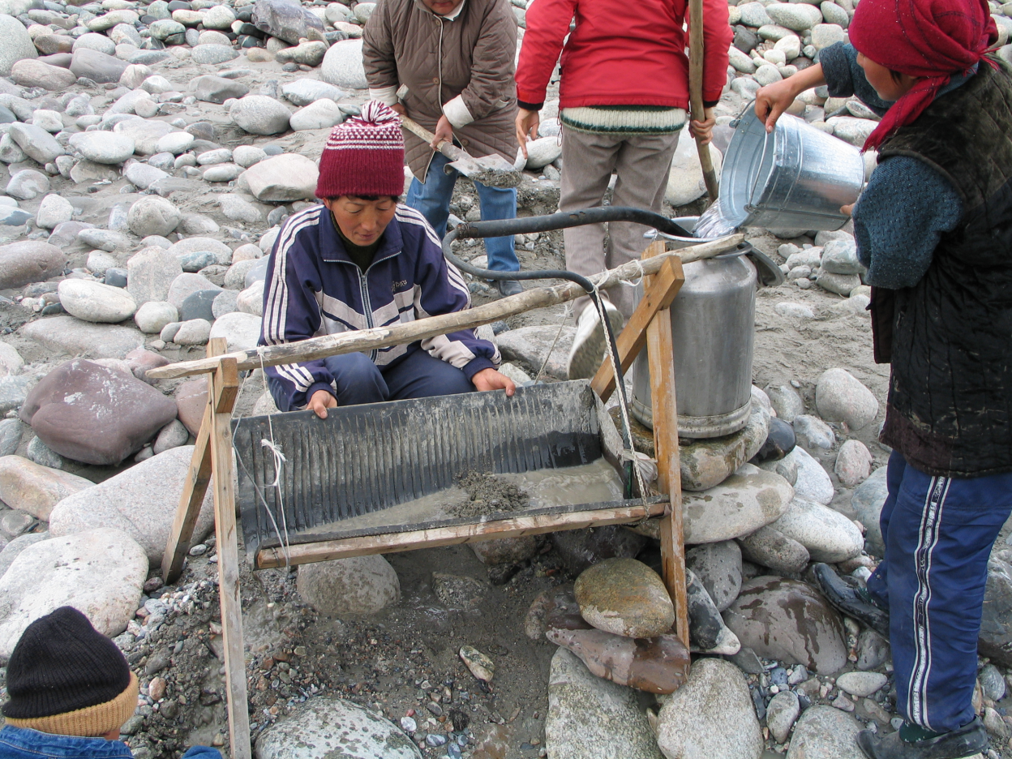
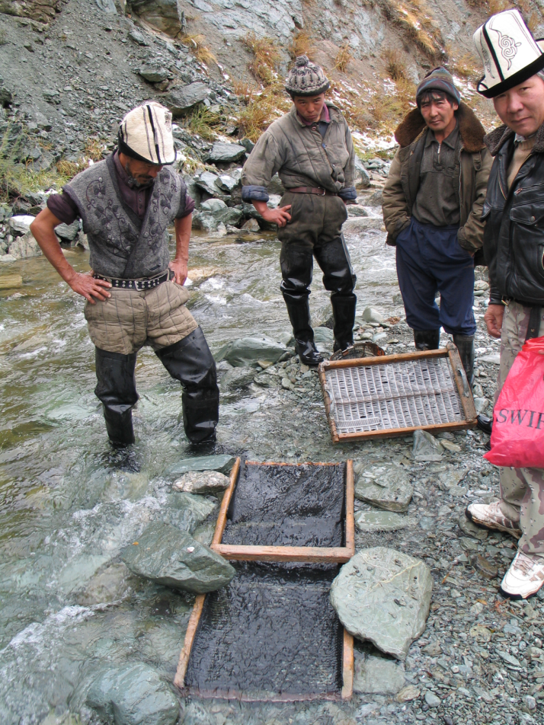
Пути реализации стратегических задач развития горнодобывающей отрасли Кыргызстана
КГА
Малое горное предпринимательство
Заведущий кафедрой ИГД и ГТ, Президент Кыргызской горной ассоциации, Президент Кыргызского общества экспертов недр:
проф.Чунуев И.К. E:mail - IChunuev@gmail.com

Slide 26
О необходимости разработки и внедрения Горного Кодекса в Кыргызстане
КГА
8.Малое горное предпринимательство (продолжение):
деятельность малых предприятий, независимо от вида полезного ископаемого, должна быть ориентирована исключительно на небольшие, малоэффективные по различным параметрам залежи;
Горный кодекс должен предусматривать создание особых условий для его развития, включая:
упрощенный доступ к получению лицензий;
уведомительную отчетность;
налоговые льготы (отказ от взимания роялти и других специализированных платежей);
отказ от требований полномасштабной геологоразведки и экспертизы запасов полезных ископаемых;
утверждения ежегодных программ по упрощенной форме и прочее.
Заведущий кафедрой ИГД и ГТ, Президент Кыргызской горной ассоциации, Президент Кыргызского общества экспертов недр:
проф.Чунуев И.К. E:mail - IChunuev@gmail.com

Slide 27
О необходимости разработки и внедрения Горного Кодекса в Кыргызстане
КГА
9.Вопросы ликвидации и рекультивации разработок месторождений:
Заявка на получение лицензии должна признаваться полной лишь в том случае, если в нее включены приемлемые планы на случай закрытия горнодобывающего предприятия и предусматриваются адекватные финансовые гарантии для покрытия издержек в связи с закрытием предприятия и проведением любых текущих мониторинговых работ.
Горный кодекс должен:
предусмотреть обязанность горнодобывающих компаний иметь планы обеспечения готовности к аварийным ситуациям до начала работ и обеспечивать проверку, апробирование и уточнение этих программ на регулярной основе;
предусматривать утверждение или одобрение всех планов закрытия объектов с соответствующими сметами затрат компетентными органами;
установить надлежащие формы финансового обеспечения (обязательства, страхование и т.д.) с указанием конкретных деталей и условий;
Заведущий кафедрой ИГД и ГТ, Президент Кыргызской горной ассоциации, Президент Кыргызского общества экспертов недр:
проф.Чунуев И.К. E:mail - IChunuev@gmail.com

Slide 28
О необходимости разработки и внедрения Горного Кодекса в Кыргызстане
КГА
9.Вопросы ликвидации и рекультивации разработок месторождений (продолжение):
предусматривать, чтобы документы финансового обеспечения выпускались только компетентными и утвержденными финансовыми учреждениями или хранились в них;
предоставить правительствам право по собственному усмотрению получать незамедлительно и без каких-либо препятствий доступ ко всей сумме финансового обеспечения;
предусмотреть, что аннулирование гарантийных обязательств или освобождение от них производится только по завершении программы работ.
планы завершения производства должны содержать остаточные обязательства добывающих компаний после завершения разработок на достаточно длительный срок (по опыту европейских горнодобывающих компаний).
Заведущий кафедрой ИГД и ГТ, Президент Кыргызской горной ассоциации, Президент Кыргызского общества экспертов недр:
проф.Чунуев И.К. E:mail - IChunuev@gmail.com

Slide 29
О необходимости разработки и внедрения Горного Кодекса в Кыргызстане
КГА
Методика разработки Горного Кодекса:
Для достижения наилучшего результата при разработке Горного Кодекса необходимы последовательные согласованные шаги (этапы), включающие:
Экспертиза действующего законодательства с выявлением недостатков регулирования недропользования.
Изучение лучшей мировой практики государственного регулирования недропользования.
Разработка и апробация Концепции Горного Кодекса.
Отказ от интуитивного подхода к законотворчеству.
Обязательное предложение механизма реализации законодательных прописей.
Заведущий кафедрой ИГД и ГТ, Президент Кыргызской горной ассоциации, Президент Кыргызского общества экспертов недр:
проф.Чунуев И.К. E:mail - IChunuev@gmail.com

Slide 30
Международный форум МИНГЕО Красноярск, 22-23 мая 2019 г.
КГА
Благодарю
за внимание!
Заведущий кафедрой ИГД и ГТ, Президент Кыргызской горной ассоциации, Президент Кыргызского общества экспертов недр:
проф.Чунуев И.К. E:mail - IChunuev@gmail.com

